Slide 1
Algoritma Branch and Bound
Anggota Kelompok:
- Adi Fitrianto
- Ari Rahmat Yunast
- Fauzan Herdika Tubagus Putra
- Zanuar Ekaputra Rus’an

Slide 2
Pengertian
Metode Branch and Bound adalah sebuah teknik algoritma yang secara khusus mempelajari bagaimana caranya memperkecil Search Tree menjadi sekecil mungkin.

Slide 3
Prinsip
Algoritma ini memiliki 2 prinsip, yaitu:
Algoritma ini akan melakukan perhitungan secara rekursif, akan memecah masalah kedalam masalah-masalah kecil, sambil tetap menghitung nilai terendah / terbaik. Proses ini dinamakan branching
Jika branching diterapkan secara sendirian, maka hasilnya akan tetap mencari setiap kemungkinan yang ada. Untuk meningkatkan performa, algoritma ini akan melakukan pencatatan biaya minimum sebagai bound dalam setiap perhitungan, sehingga untuk calon hasil jawaban yang diperkirakan akan melebihi bound akan dibuang karena tidak mungkin akan mencapai nilai terbaik

Slide 4
“APA MASALAH YANG DAPAT DIPECAHKAN DENGAN BRANCH AND BOUND?”
Branch and Bound dapat digunakan untuk memecahkan berbagai masalah yang menggunakan Search Tree –Traveling Salesman Problem –N-Queen Problem –15 Puzzle Problem –0/1 Knapsack Problem –Shortest Path

Slide 5
Diasumsikan ada 5 titik yang harus dilalui semuanya, yaitu A,B,C,D,E
semua titik tidak terhubung secara langsung dengan titik-titik lainnya, melainkan hanya melalui jalur tertentu saja
setiap jalur juga memiliki biaya sendiri-sendiri
maka tentukan jalur yang harus diambil untuk mengelilingi semua titik yang ada

Slide 6
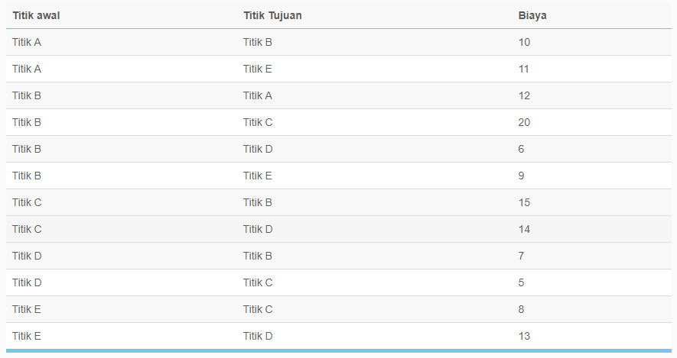

Slide 7
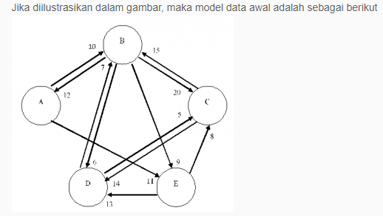

Slide 8
Algoritma
Sebelum masuk kedalam langkah-langkah pembahasan algoritma, ada beberapa konstanta atau parameter yang harus diketahui, yaitu:
* Tentukan jumlah titik yang harus dihubungkan Diasumsikan dalam kasus ini, jumlah titik ada 5 buah

Slide 9
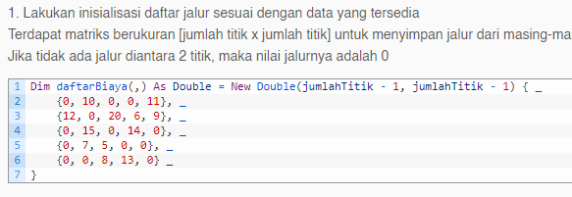
Algoritma

Slide 10
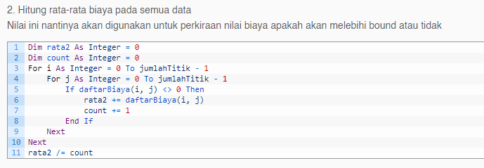
Algoritma

Slide 11
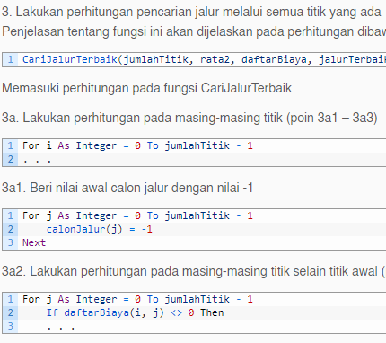
Algoritma

Slide 12
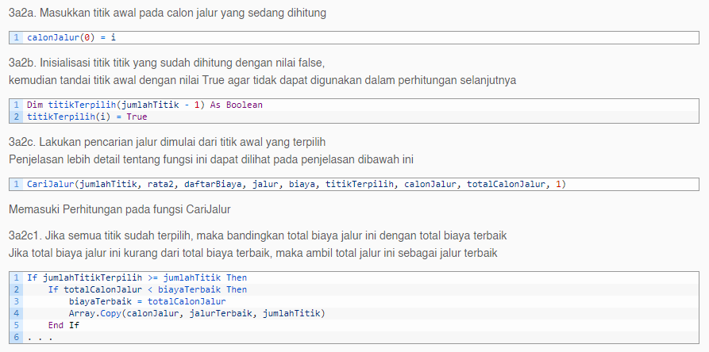

Slide 13
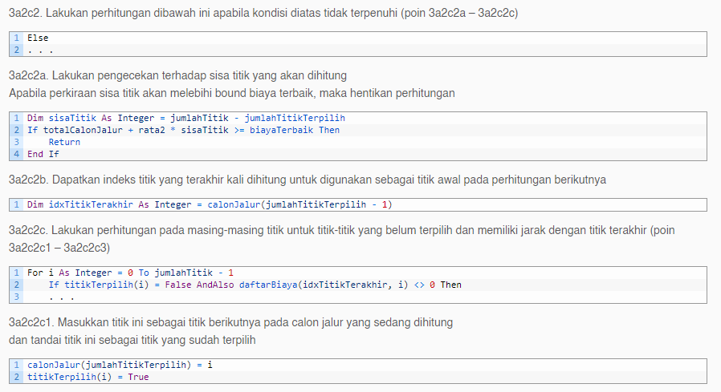

Slide 14
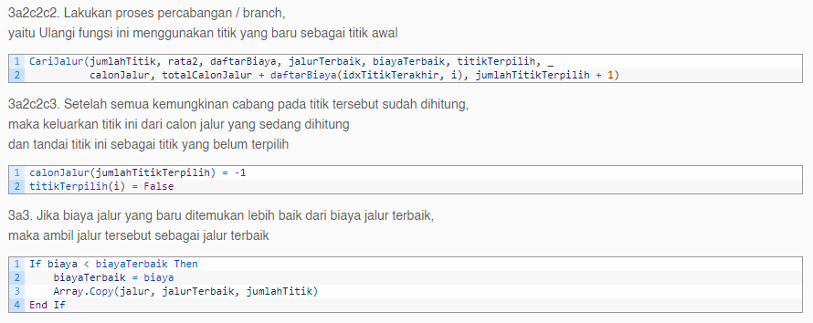

Slide 15
